Slide 1
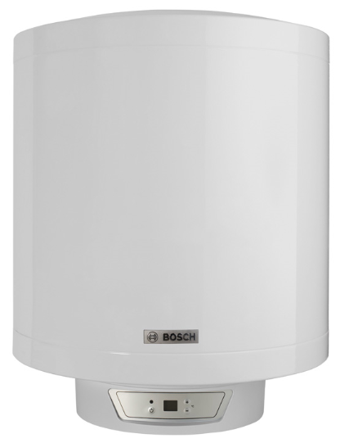





Новое поколение электрических накопительных водонагревателей Bosch Tronic
Электрические накопительные водонагреватели Bosch Tronic
Информация о продукте

Slide 2




Что изменилось? Коротко о главном
Новые свойства и дизайн
Электрические накопительные водонагреватели Bosch Tronic
Новый дизайн, разработанный инженерами Bosch
Расширенный модельный ряд
Улучшенный пользовательский интерфейс
Новые литражи для моделей 2000T/6000T/8000T
Модели с «сухим» тэном– Tronic 6000 T/8000T
Модели Slim (d=36 см) для монтажа в ограниченном пространстве
Возможность вертикального/горизонтального монтажа (6000T/8000T)
Энергоэффективность согласно европейским нормам
Стеклокерамическое покрытие бака – обеспечивает полную безопасность и чистоту при приготовлении горячей воды
Различные типы регулирования (механическое и электронное)
Удобство подключения
Режим антизамерзания
Новая теплоизоляция (низкие теплопотери) –22/ 32 мм
Защита от сухого пуска
Thermotechnology

Slide 3
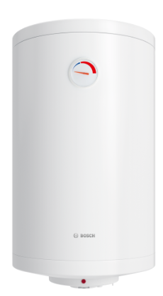
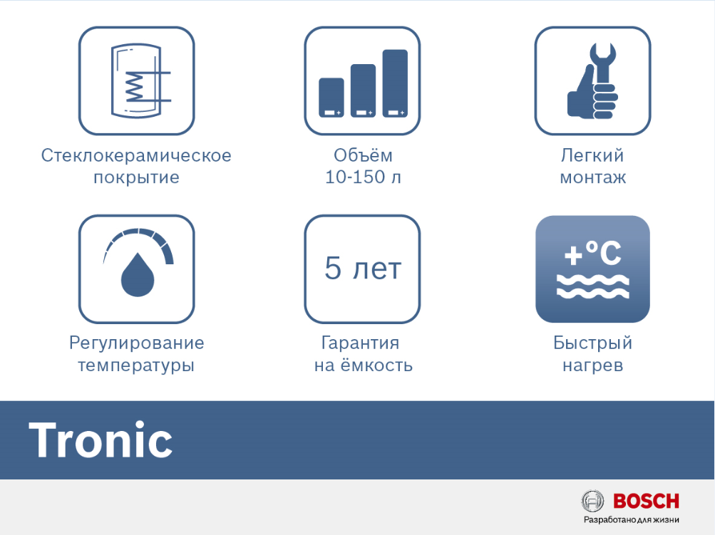

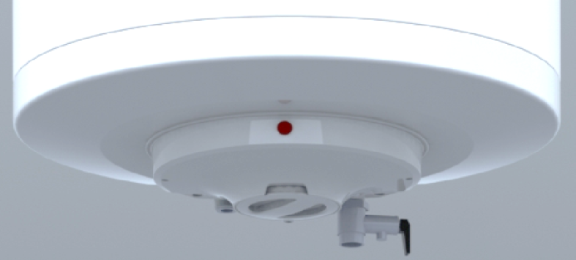
Обновлённый дизайн
Разработан инженерами Bosch
Электрические накопительные водонагреватели Bosch Tronic
Обновлённый пользовательский интерфейс
Новые габариты (модели Slim)
Новые крепежи (для горизонтального монтажа)
Цвет BSH white (RAL 9003)
Новый дизайн упаковки
Новые POS - материалы
Index
Thermotechnology

Slide 4
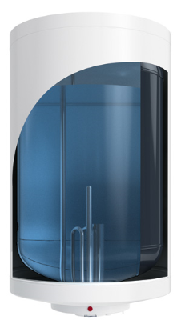
Стеклокерамика – внутреннее покрытие бака
Электрические накопительные водонагреватели Bosch Tronic
Каждый водонагреватель Bosch Tronic покрыт изнутри слоями уникальной стеклокерамики, разработанной в лаборатория компании Bosch. Стеклокерамика представляет из себя стекловидное вещество покрывающее бак изнутри устойчивое к перепадам давления и температуры. Кроме того, оно абсолютно химически нейтрально и обеспечивает полную гигиеничность приготовления горячей воды.
ЭВН Tronic в разрезе
Thermotechnology

Slide 5
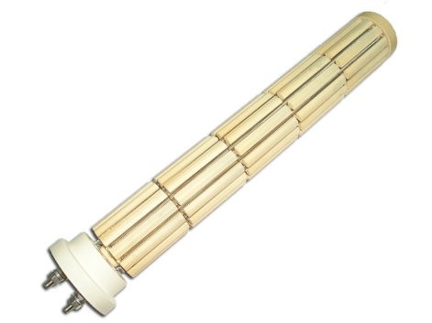
Сухой тэн
Электрические накопительные водонагреватели Bosch Tronic
отведен от прямого контакта с водой, находится в колбе. За счёт этого увеличивается срок службы.
Преимущества перед обычным тэном:
Стойкость к образованию накипи
Более безопасен
Увеличенный срок службы
Простое обслуживание
При замене не нужно сливать воду из бака
Thermotechnology

Slide 6
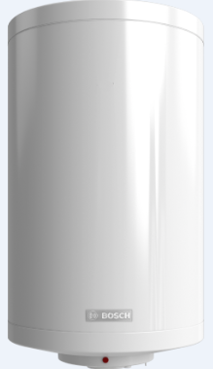
Новые габариты
Электрические накопительные водонагреватели Bosch Tronic
Модели Slim – меньше диаметр,
вытянутая форма
Slim
Round
От обычных баков они отличаются в первую очередь диаметром. В данном случае он намного меньше стандартного (d=36 см). Ещё одной отличительной характеристикой данного типа баков является вытянутая форма. Это даёт возможность устанавливать его в различных нишах и помещениях с ограниченным пространством.
d=36 см
d=45 см
Thermotechnology

Slide 7

Вертикальный и горизонтальный монтаж
Электрические накопительные водонагреватели Bosch Tronic
В новой линейке для моделей Tronic 6000T/8000T появилась возможность как вертикального, так и горизонтального монтажа одних и тех же моделей
Thermotechnology

Slide 8
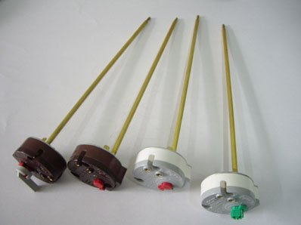
Стержневой термостат Tronic 1000T/2000T
Электрические накопительные водонагреватели Bosch Tronic
Стержневой термостат является самым распространённым среди всех термостатов устанавливаемых в ЭВН. Представляет из себя трубку небольшого диаметра. При нагреве трубка расширяется и давит на выключатель, который в свою очередь прекращает процесс нагрева
Thermotechnology

Slide 9
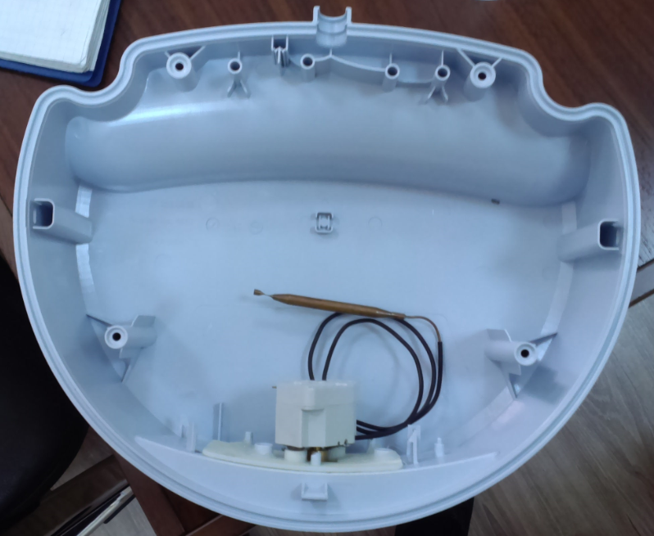
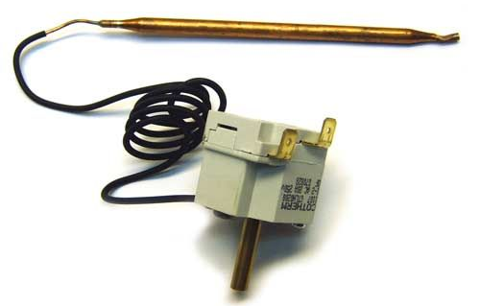
Капиллярный термостат Tronic 6000T
Электрические накопительные водонагреватели Bosch Tronic
Более точный термостат по сравнению с обычными стержневыми. На фото изображена трубка, в которой находится термочувствительный баллон с жидкостью. При нагревании плотность жидкости меняется и она нажимает на выключатель, прекращающий процесс нагрева.
Капиллярные термостаты являются более точными по сравнению со стержневыми. Погрешность в может составлять всего +/- 3 ºC.
Thermotechnology

Slide 10
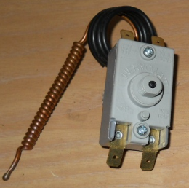
Электронный термостат Tronic 8000T
Электрические накопительные водонагреватели Bosch Tronic
Наиболее технологически совершенный термостат из всей линейки. Работает на основе изменения сопротивления датчика под воздействием температуры.
При помощи такого термостата можно управлять работой бойлера с точностью до 1-3 ^{о}С.
Такого рода термостаты обеспечивают максимальную энергоэффективность бойлера и позволяют экономить на счетах за электроэнергию.

Slide 11

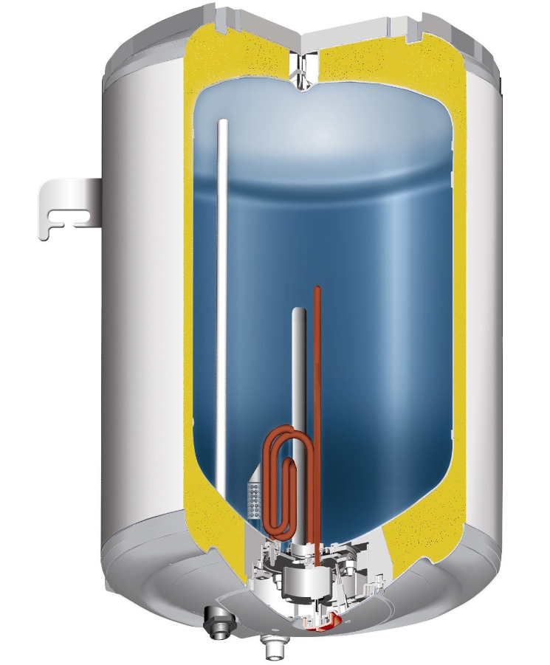
Электрические накопительные водонагреватели Bosch Tronic
Конструкция ЭВН Tronic
1
Тэн («сухой» для моделей Tronic 6000T/8000T)
8
2
Магниевый анод
4
3
Теплоизоляций высокой плотности
9
4
Трубка подачи горячей воды (нерж-я сталь)
2
Лого Bosch
5
1
5
6
Ручка-регулятор температуры (кроме Tronic 1000T)
7
Нижняя крышка
3
8
8
Корпус ЭВН
6
7
9
Внутренняя ёмкость со стеклокерамическим
покрытием
Thermotechnology

Slide 12
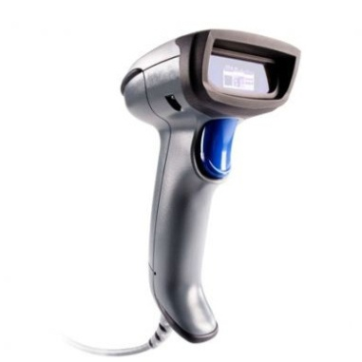

Наименование продукта
Электрические накопительные водонагреватели Bosch Tronic
Пример: Tronic 1000T (30 литров)
ES 030 5 1200W BO L1S-NTWVB
Диаметр
S-слим (d=35 см)
X-обычн.
Индикация. темпер.
T-термометр
D-дисплей
N - нет
Тип подключения
В-Снизу
T-Сверху
Название
продукта
Объём (л)
Бренд
BOSCH
Мощ-ть тэна (Вт)
1200
1500
1600
2000
2400
Вариант монтажа
V-вертикал
R- оба варианта (верт.+гориз.)
Регулир. ^{O}t C
N-нет
K-механ.
C-капилляр.
термостат
E-электрон.
Место монтажа
W- на стене
Thermotechnology

Slide 13
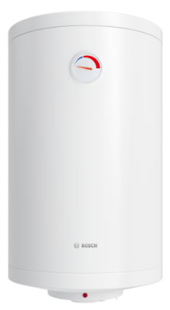
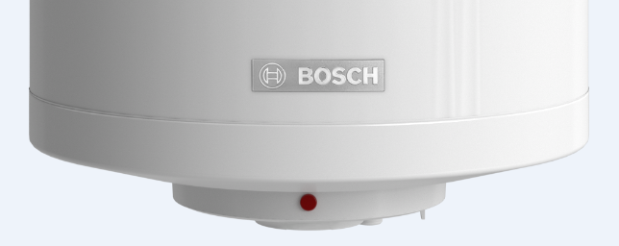
Tronic 1000 T
Электрические накопительные водонагреватели Bosch Tronic
Модель с упрощенным механическим регулированием
Характеристики новой модели:
Механическое регулирование ºt
Широкий модельный ряд (30-100 л): 30-50 л – слим (d=36 см)
50-100 л – round (d=45 см)
Быстрый нагрев благодаря мощному тэну
Антибактериальное стеклокерамическое покрытие внутри бака
Высокая устойчивость внутреннего покрытия к перепадам давления и температуры
Увеличенный магниевый анод для защиты от коррозии
Низкие теплопотери благодаря уникальной теплоизоляции
Индикатор работы ЭВН
Термостат для защиты от перегрева
Режим «антизамерзания»
Slim – 30-50 л
Round – 50-100 л
Thermotechnology

Slide 14
Технические характеристики Tronic 1000T
Электрические накопительные водонагреватели Bosch Tronic
Тех. характеристики | Tronic 1000 T
Модели | ES 030 5 1200W BO L1S-NTWVB
 | ES 050 5 1500W BO L1S-NTWVB
 | ES 050 5 1500W BO L1X-NTWVB
 | ES 80 5 2000W BO L1X-NTWVB
 | ES 100 5 2000W BO L1X-NTWVB
Внутреннее покрытие бака | Стеклокерамика
Мощность тэна | 1,2-2 кВт
Объём бака | 30/50 л – слим (d=36см) 50/80/100 л – round (45 см)
Регулирование температуры | Механическое
Гарантия (бак / электроника) | 5 лет / 2года
Комплект поставки | Бак, предохр. клапан, инструкция, трафарет для монтажа
Страна бренда | Германия
Страна происхождения | Болгария
Slim – 30-50 л
Round – 50-100 л
Thermotechnology

Slide 15
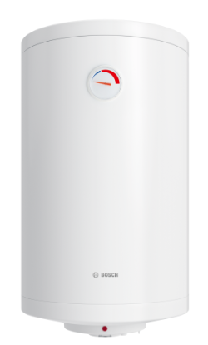
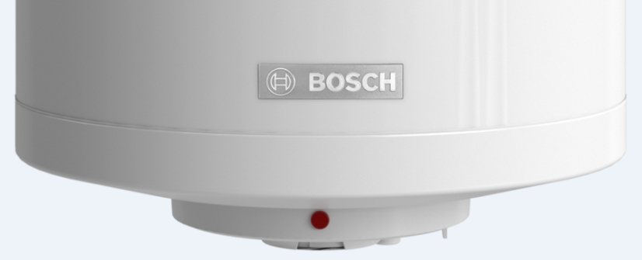
Tronic 2000T
Электрические накопительные водонагреватели Bosch Tronic
Модель с механическим регулированием
Характеристики новой модели:
Механическое регулирование ºt при помощи ручки регулятора
Широкий модельный ряд (30-150 л): 30-50 л – слим (d=36 см)
50-100 л – round (d=45 см)
Быстрый нагрев благодаря мощному тэну (1,2-2 кВт)
Антибактериальное стеклокерамическое покрытие внутри бака
Высокая устойчивость внутреннего покрытия к перепадам давления и температуры
Увеличенный магниевый анод для защиты от коррозии
Низкие теплопотери благодаря уникальной теплоизоляции
Индикатор работы ЭВН
Режим «антизамерзания»
Slim – 30 л
Round – 50-150 л
Thermotechnology

Slide 16
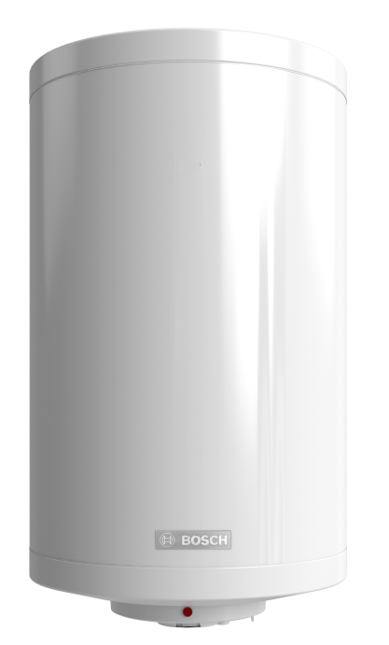
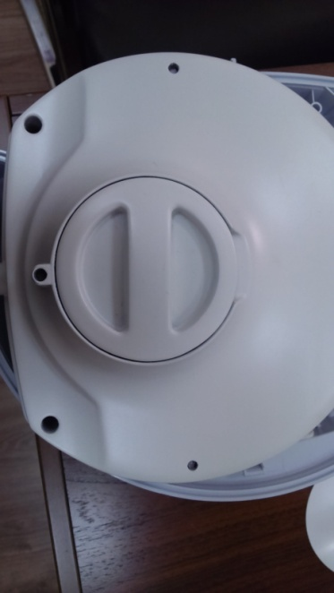
Tronic 2000T
Электрические накопительные водонагреватели Bosch Tronic
Характеристики новой модели:
Тех. характеристики | Tronic 2000 T
Модели | ES 030 5 1200W BO M1S-KTWVB
 | ES 050 5 1500W BO M1X-KTWVB
 | ES 080 5 2000W BO M1X-KTWVB
 | ES 100 5 2000W BO M1X-KTWVB
 | ES 120 5 2000W BO M1X-KTWVB
 | ES 150 5 2000W BO M1X-KTWVB
Внутреннее покрытие бака | Стеклокерамика
Мощность тэна | 1,2-2 кВт
Объём бака | 30 л – слим (d=35см) 50/80/100 л – round (d=46 см)
Регулирование температуры | Механическое (ручка-регулятор)
Гарантия (бак / электроника) | 5 лет / 2года
Комплект поставки | Бак, предохр. клапан, инструкция, трафарет для монтажа
Страна бренда | Германия
Страна происхождения | Болгария
Slim – 30 л
Round – 50-150 л
На фото изображена ручка регулятор моделей Tronic 2000 T
Thermotechnology

Slide 17
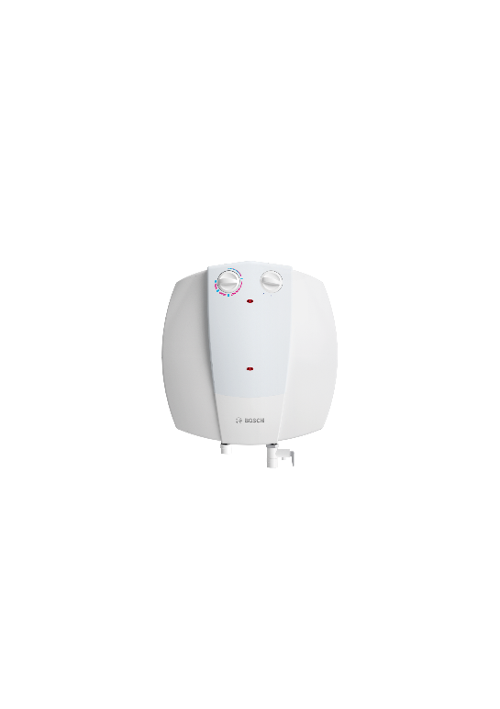
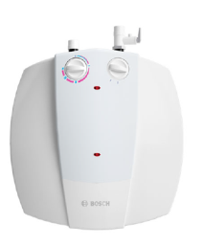
Tronic 2000 T
Электрические накопительные водонагреватели Bosch Tronic
Минибак для помещений с ограниченным пространством
Характеристики новой модели:
Механическое регулирование ºt при помощи ручки регулятора
Модели с верхним и нижним подключением
Индикатор работы
Быстрый нагрев благодаря мощному тэну и небольшому объему бака
Удобный монтаж даже в помещениях с ограниченным пространством
Антибактериальное стеклокерамическое покрытие внутри бака
Низкие теплопотери благодаря уникальной теплоизоляции
Защита от перегрева
Режим «антизамерзания» (активируется ручкой-регулятором)
Увеличенный магниевый анод
Предохранительный клапан в комплекте
Нижнее подключение
Верхнее подключение
Объём: 10-15 л
Thermotechnology

Slide 18
Tronic 2000 T
Электрические накопительные водонагреватели Bosch Tronic
Минибак для помещений с ограниченным пространством
Тех. характеристики | Tronic 2000 T (минибак)
Модели | ES 010 5 1500W BO M1R-KNWVT
 | ES 015 5 1500W BO M1R-KNWVT
 | ES 010 5 1500W BO M1R-KNWVB
 | ES 015 5 1500W BO M1R-KNWVB
Внутреннее покрытие бака | Стеклокерамика
Мощность тэна | 1,5 кВт
Объём бака | 10/15 литров
Регулирование температуры | Механическое (ручка-регулятор)
Гарантия (бак / электроника) | 5 лет / 2года
Комплект поставки | Бак, предохр. клапан, инструкция, трафарет для монтажа
Вариант монтажа | Верхнее/нижнее подключение
Страна бренда | Германия
Страна происхождения | Болгария
Нижнее подключение
Верхнее подключение
Объём: 10-15 л
Thermotechnology

Slide 19

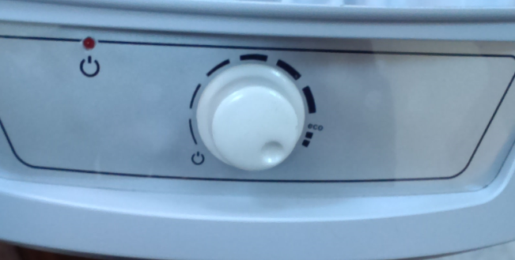
Tronic 6000T
Электрические накопительные водонагреватели Bosch Tronic
С сухим тэном и капиллярным термостатом
Характеристики новой модели:
Механическое регулирование ºt при помощи ручки регулятора
Капиллярный термостат для точного регулирования температуры
«Сухой» тэн
Антибактериальное стеклокерамическое покрытие внутри бака
Возможность горизонтального монтажа (модели 50-150 л)
Индикатор подключения к сети
Индикатор работы тэна
Режим ECO для проведения термической дезинфекции
Низкие теплопотери благодаря уникальной теплоизоляции
Термостат для защиты от перегрева
Режим «антизамерзания»
Увеличенный магниевый анод
Предохранительный клапан в комплекте
Объём: 50-150 л
Thermotechnology

Slide 20

Электрические накопительные водонагреватели Bosch Tronic
Tronic 6000T
С сухим тэном и капиллярным термостатом
Тех. характеристики | Tronic 6000 T
Модели | ES 050 5 1600W BO H1X-CDWRB
 | ES 080 5 2000W BO H1X-CDWRB
 | ES 100 5 2000W BO H1X-CDWRB
 | ES 120 5 2000W BO H1X-CDWRB
 | ES 150 5 2400W BO H1X-CDWRB
Внутреннее покрытие бака | Стеклокерамика
Тип тэна | «Сухой»
Мощность тэна | 1,2-2,4 кВт
Объём бака | 50/80/100/120/150 литров
Регулирование температуры | Механическое (ручка-регулятор)
Гарантия (бак / электроника) | 5 лет / 2года
Комплект поставки | Бак, предохр. клапан, инструкция, трафарет для монтажа
Режимы | Антизамерзания, термическая дезинфекция,
Страна бренда | Германия
Страна происхождения | Болгария
Объём: 50-150 л
Thermotechnology

Slide 21
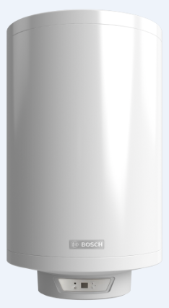
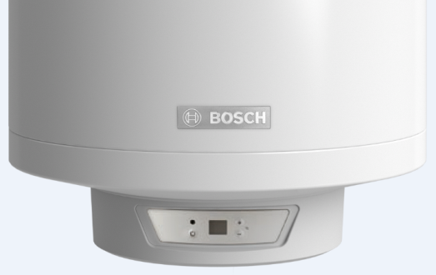
Tronic 8000T
Электрические накопительные водонагреватели Bosch Tronic
С сухим тэном и электронным регулированием
Характеристики новой модели:
Электронное регулирование ºt при помощи ручки регулятора
Электронный термометр для отображения ºt воды
«Сухой» тэн – безопасной и долговечной работы
Антибактериальное стеклокерамическое покрытие внутри бака
Возможность горизонтального монтажа (модели 50-120 л)
Индикатор подключения к сети
Индикатор работы тэна
Режим ECO для проведения термической дезинфекции
Низкие теплопотери благодаря уникальной теплоизоляции
Термостат для защиты от перегрева
Режим «антизамерзания»
Увеличенный магниевый анод
Предохранительный клапан в комплекте
Объём: 35-120 л
Thermotechnology

Slide 22
Tronic 8000T
Электрические накопительные водонагреватели Bosch Tronic
С сухим тэном и электронным регулированием
Тех. характеристики | Tronic 8000 T
Модели | ES 035 5 1200W BO H1X-EDWVB
 | ES 050 5 1600W BO H1X-EDWRB
 | ES 080 5 2000W BO H1X-EDWRB
 | ES 100 5 2000W BO H1X-EDWRB
 | ES 120 5 2000W BO H1X-EDWRB
Внутреннее покрытие бака | Стеклокерамика
Тип тэна | «Сухой»
Мощность тэна | 1,2-2 кВт
Объём бака | 35/50/80/100/120 литров
Регулирование температуры | Электронное
Гарантия (бак / электроника) | 5 лет / 2года
Комплект поставки | Бак, предохр. клапан, инструкция, трафарет для монтажа
Режимы | Антизамерзания, термическая дезинфекция,
Типы монтажа | Вертикальный (35 л), верт./гориз. (модели 50-120 литров)
Страна бренда | Германия
Страна происхождения | Болгария
Thermotechnology

Slide 23
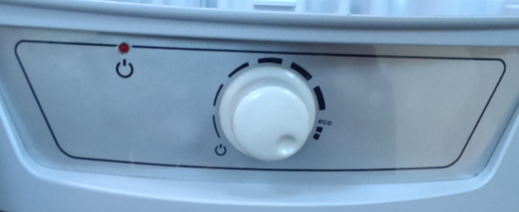
Типы регуляторов ЭВН Tronic 1000T-8000T
Электрические накопительные водонагреватели Bosch Tronic
Tronic 1000T
Tronic 2000T
Механический регулятор
Без внешней ручки регулятора
Tronic 6000T
Механический регулятор
Tronic 8000T
Электронный регулятор
Thermotechnology

Slide 24

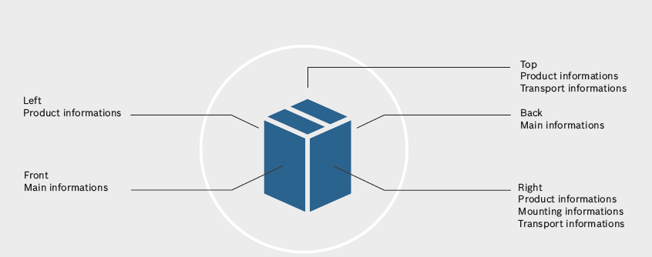
Электрические накопительные водонагреватели Bosch Tronic
Новая упаковка ЭВН Tronic
Основные цели:
Улучшение безопасности продукта при транспортировке
Повышение узнаваемости водонагревателей Bosch Tronic на полках в DIY
Упаковка даёт пользователю основное понимание о преимуществах продукта.
Упрощение процесса транспортировки для потребителей
Сверху
Информация о продукте и транспортировке
Слева
Информация о продукте
Сзади
Информация о продукте
Фронтальная часть
Информация о продукте
Справа
Информация о монтаже и транспортировке
Упаковка должна быть более замента в торговом зале
Новая концепция упаковки
Thermotechnology

Slide 25
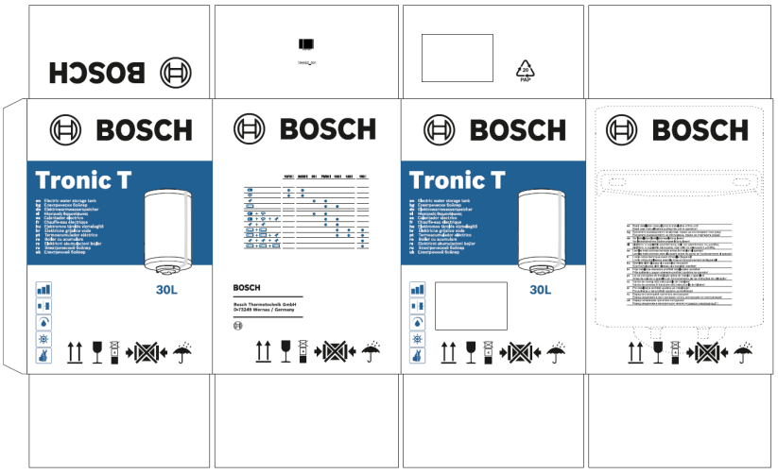
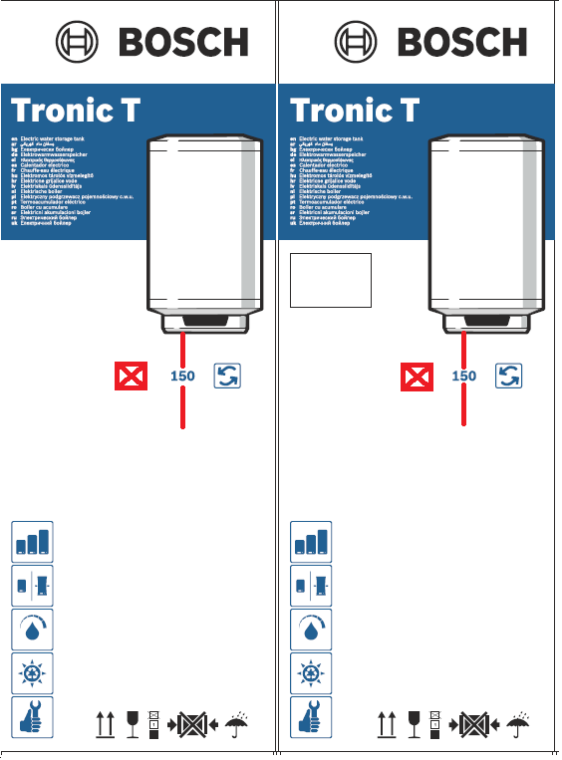
Новая упаковка ЭВН Tronic
Электрические накопительные водонагреватели Bosch Tronic
Изображение продукта – поможет клиенту легче идентифицировать ЭВН на складе
Символы с преимуществами
Схема для монтажа (упрощает установку)
Index
Thermotechnology

Slide 26


Новая упаковка ЭВН Tronic
Символы кратко объясняющие конечному потребителю основные функции и преимущества водонагревателя
Электрические накопительные водонагреватели Bosch Tronic
Объём и возможность горизонтального монтажа
Различный объём
30 – 120л
Форма: Slim или Round
Точная регулировка температуры
Безопасность
Простое обслуживание и монтаж
Трафарет для монтажа
Thermotechnology

Slide 27

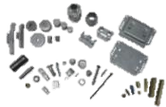
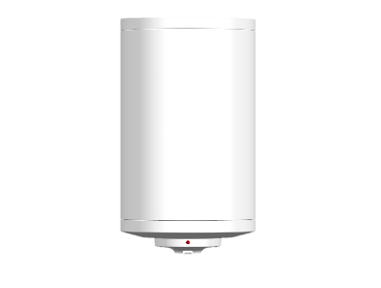
Гарантия на оборудование
Электрические накопительные водонагреватели Bosch Tronic
Гарантийный условия¹
Электроника и компоненты
2 года
Внутренняя емкость (без компонентов)
5 лет
¹ гарантийные условия указаны в гарантийном талоне, включённом в инструкцию, а также в приложении к договору
Thermotechnology

